Slide 1


Universidad Católica del Norte
Curso de Estructura de Datos
Clase 1: Programación C++
Profesor: Jose Veas Muñoz
email: jose.veas@ce.ucn.cl

Slide 2

Contenidos
Aspectos generales de C++
Modelo de programación en C
Abstracción
Programación a gran escala
Biblioteca estándar C++
Notes:
FRANCIA

Slide 3
Contenidos
Aspectos generales de C++
Modelo de programación en C
Abstracción
Programación a gran escala
Biblioteca estándar C++
Notes:
FRANCIA

Slide 4
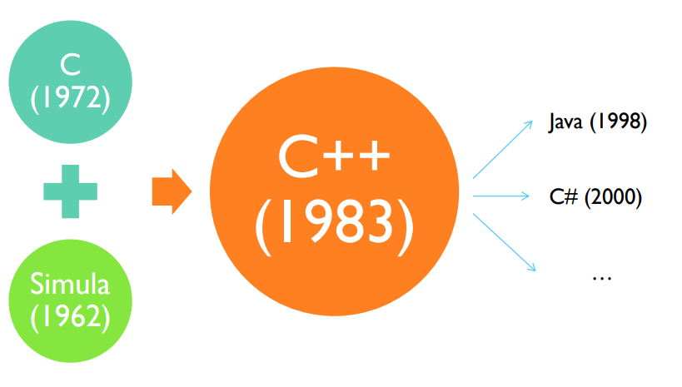
Aspectos generales de C++

Slide 5
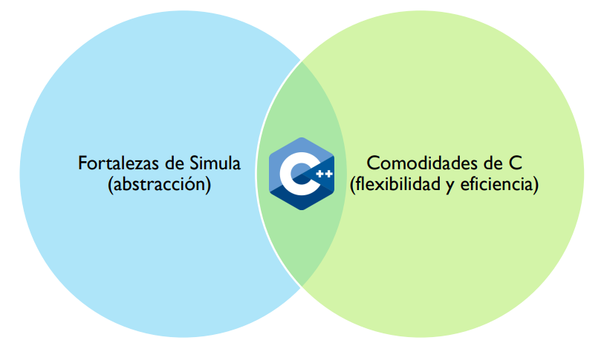
Aspectos generales de C++
Eficiencia
Abstracción
Programación orientada a objetos (POO)
Programación genérica
LP de alto nivel
Notes:
FRANCIA

Slide 6
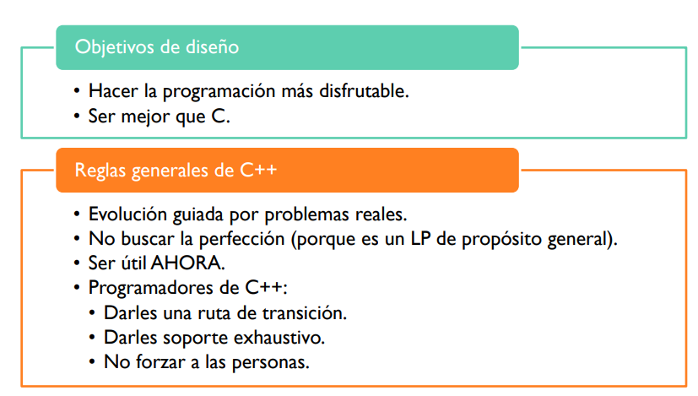
Aspectos generales de C++
Notes:
FRANCIA

Slide 7
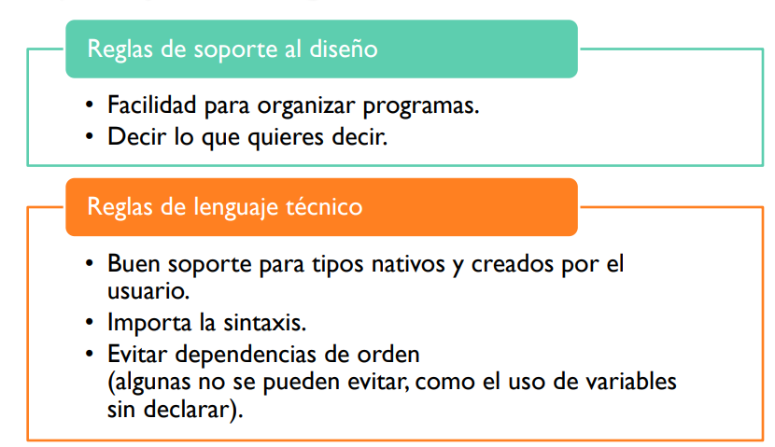
Aspectos generales de C++
Notes:
FRANCIA

Slide 8
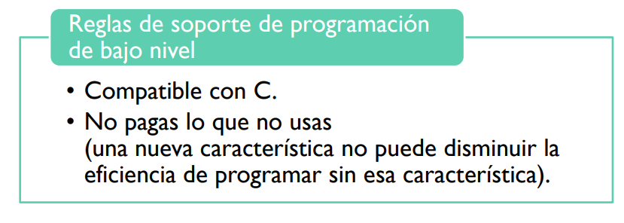
Aspectos generales de C++
Notes:
FRANCIA

Slide 9
Contenidos
Aspectos generales de C++
Modelo de programación en C
Abstracción
Programación a gran escala
Biblioteca estándar C++
Notes:
FRANCIA

Slide 10
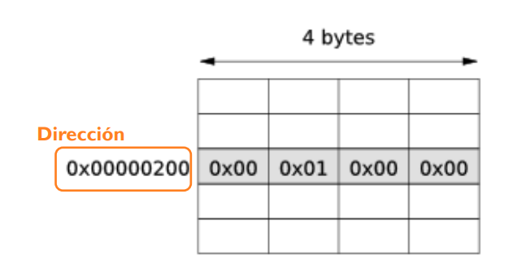
Modelo de programación en C

Slide 11
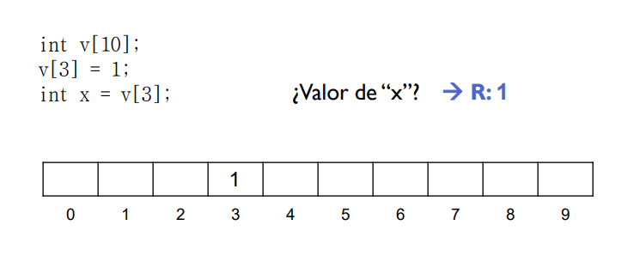
Modelo de programación en C

Slide 12
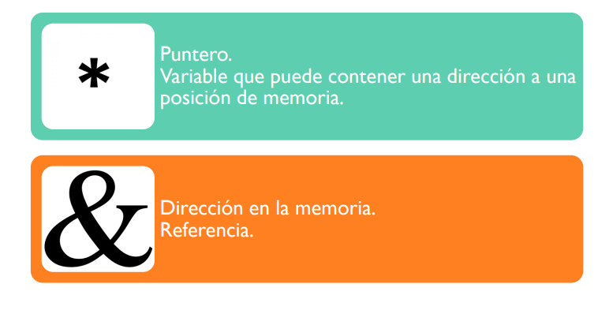
Modelo de programación en C

Slide 13
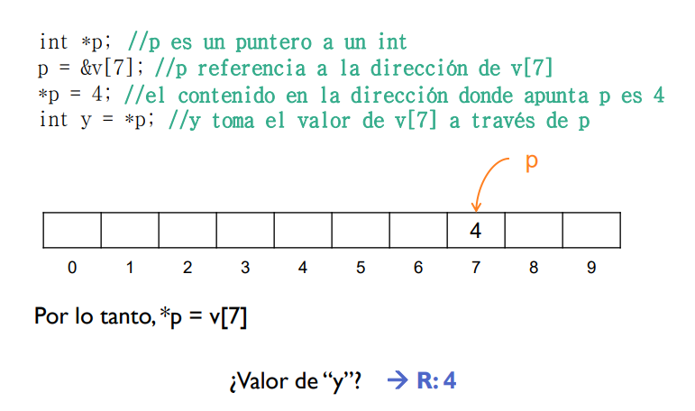
Modelo de programación en C

Slide 14
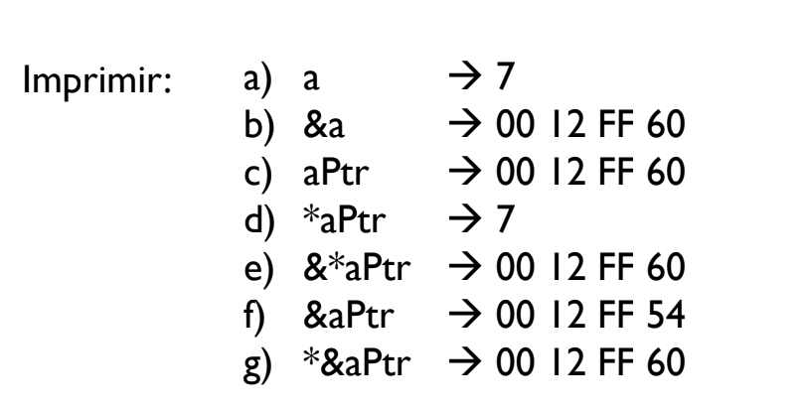
int main()
{
int a;
int *b;
a = 7;
b = &a;
}
Supongamos:
00 12 FF 60

